Slide 1
第五章 数据库完整性
Principles of Database Systems

Slide 2
数据库完整性
数据库的完整性：
数据的正确性和相容性。
正确性指数据库中数据与现实世界的实际情况是相符的。
相容性指数据库中数据自身不存在自相矛盾的现象。
U1
U2
U3
A＝10
A＝10
若现实世界的A与DB中的A保持一致，且U1、U2、U3等所有用户从DB中查询的结果均为10，则称A具有完整性，否则就是不完整的。

Slide 3
数据库完整性
数据的完整性和安全性是两个不同概念：
数据的完整性
防止数据库中存在不符合语义的数据，也就是防止数据库中存在不正确的数据；
防范对象：不合语义的、不正确的数据。
数据的安全性
保护数据库防止恶意的破坏和非法的存取；
防范对象：非法用户和非法操作。
Notes:
数据库完整性对于数据库应用系统非常关键，其作用主要体现在以下几个方面：
1．数据库完整性约束能够防止合法用户使用数据库时向数据库中添加不合语义的数据。
2．利用基于DBMS的完整性控制机制来实现业务规则，易于定义，容易理解，而且可以降低应用程序的复杂性，提高应用程序的运行效率。同时，基于DBMS的完整性控制机制是集中管理的，因此比应用程序更容易实现数据库的完整性。搜索
3．合理的数据库完整性设计，能够同时兼顾数据库的完整性和系统的效能。比如装载大量数据时，只要在装载之前临时使基于DBMS的数据库完整性约束失效，此后再使其生效，就能保证既不影响数据装载的效率又能保证数据库的完整性。
4．在应用软件的功能测试中，完善的数据库完整性有助于尽早发现应用软件的错误。

Slide 4
数据库完整性
DBMS的完整性控制功能:
1. 为用户提供定义完整性约束条件的机制
DBMS将这些约束条件作为模式的一部分存入数据库中。
2. 监督系统中执行的操作是否违反完整性限制条件
应进行完整性检查的操作有INSERT/DELETE/UPDATE。
3. 对违反完整性约束的情况进行相应处理
拒绝执行 / 级联操作
思考：完整性控制由DBMS实现和由应用程序实现有什么区别？哪种方式更好？

Slide 5
第五章 数据库完整性
5.1 实体完整性
5.2 参照完整性
5.3 用户定义的完整性
5.4 完整性约束命名字句
*5.5 域中的完整性限制
5.6 断言
5.7 触发器
5.8 小结

Slide 6
5.1 实体完整性
实体是客观存在且相互区别的事物。
1. 如何定义实体完整性？
实体完整性在关系模型中通过关系的主码（PRIMARY KEY）来体现。
PRIMARY KEY在CREATE TABLE语句中定义。
方法一：在列定义子句中说明（列级约束） 。
CREATE TABLE COURSE (
cno CHAR(8) PRIMARY KEY,
cname CHAR(30),
credit SMALLINT
) ;

Slide 7
5.1 实体完整性
方法二：用单独的表约束子句说明。（表级约束）
CREATE TABLE COURSE (
cno CHAR(8),
cname CHAR(30),
credit SMALLINT,
PRIMARY KEY (cno)
) ;
如果主码由多个列组成，则只能用第二种方法定义主码。
CREATE TABLE SC (
sno CHAR(8),
cno CHAR(8),
grade SMALLINT,
PRIMARY KEY(sno, cno)
) ;

Slide 8
5.1 实体完整性
2. 如何检查实体完整性
对基表插入数据或对主码列进行更新时，DBMS将自动对该操作进行实体完整性检查。包括：
主码值是否唯一，否则拒绝执行该操作；
各主码列的值是否为空，是则拒绝执行该操作。
检查记录中主码值是否唯一的一种方法是进行全表扫描。
索引是整表的“目录”，有提高数据访问速度的作用：
索引比整表小得多，所以查索引比在整表中查询要快；
随机查询时利用索引可以快速定位整表中的元组；
有些查询如果只涉及索引项，则可避免读整表。

Slide 9
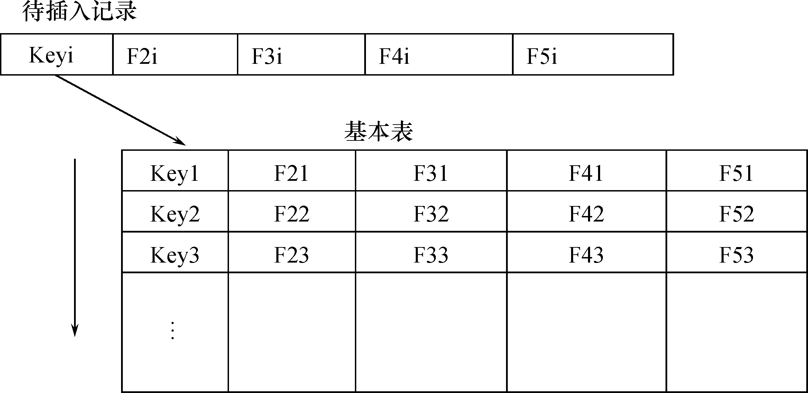
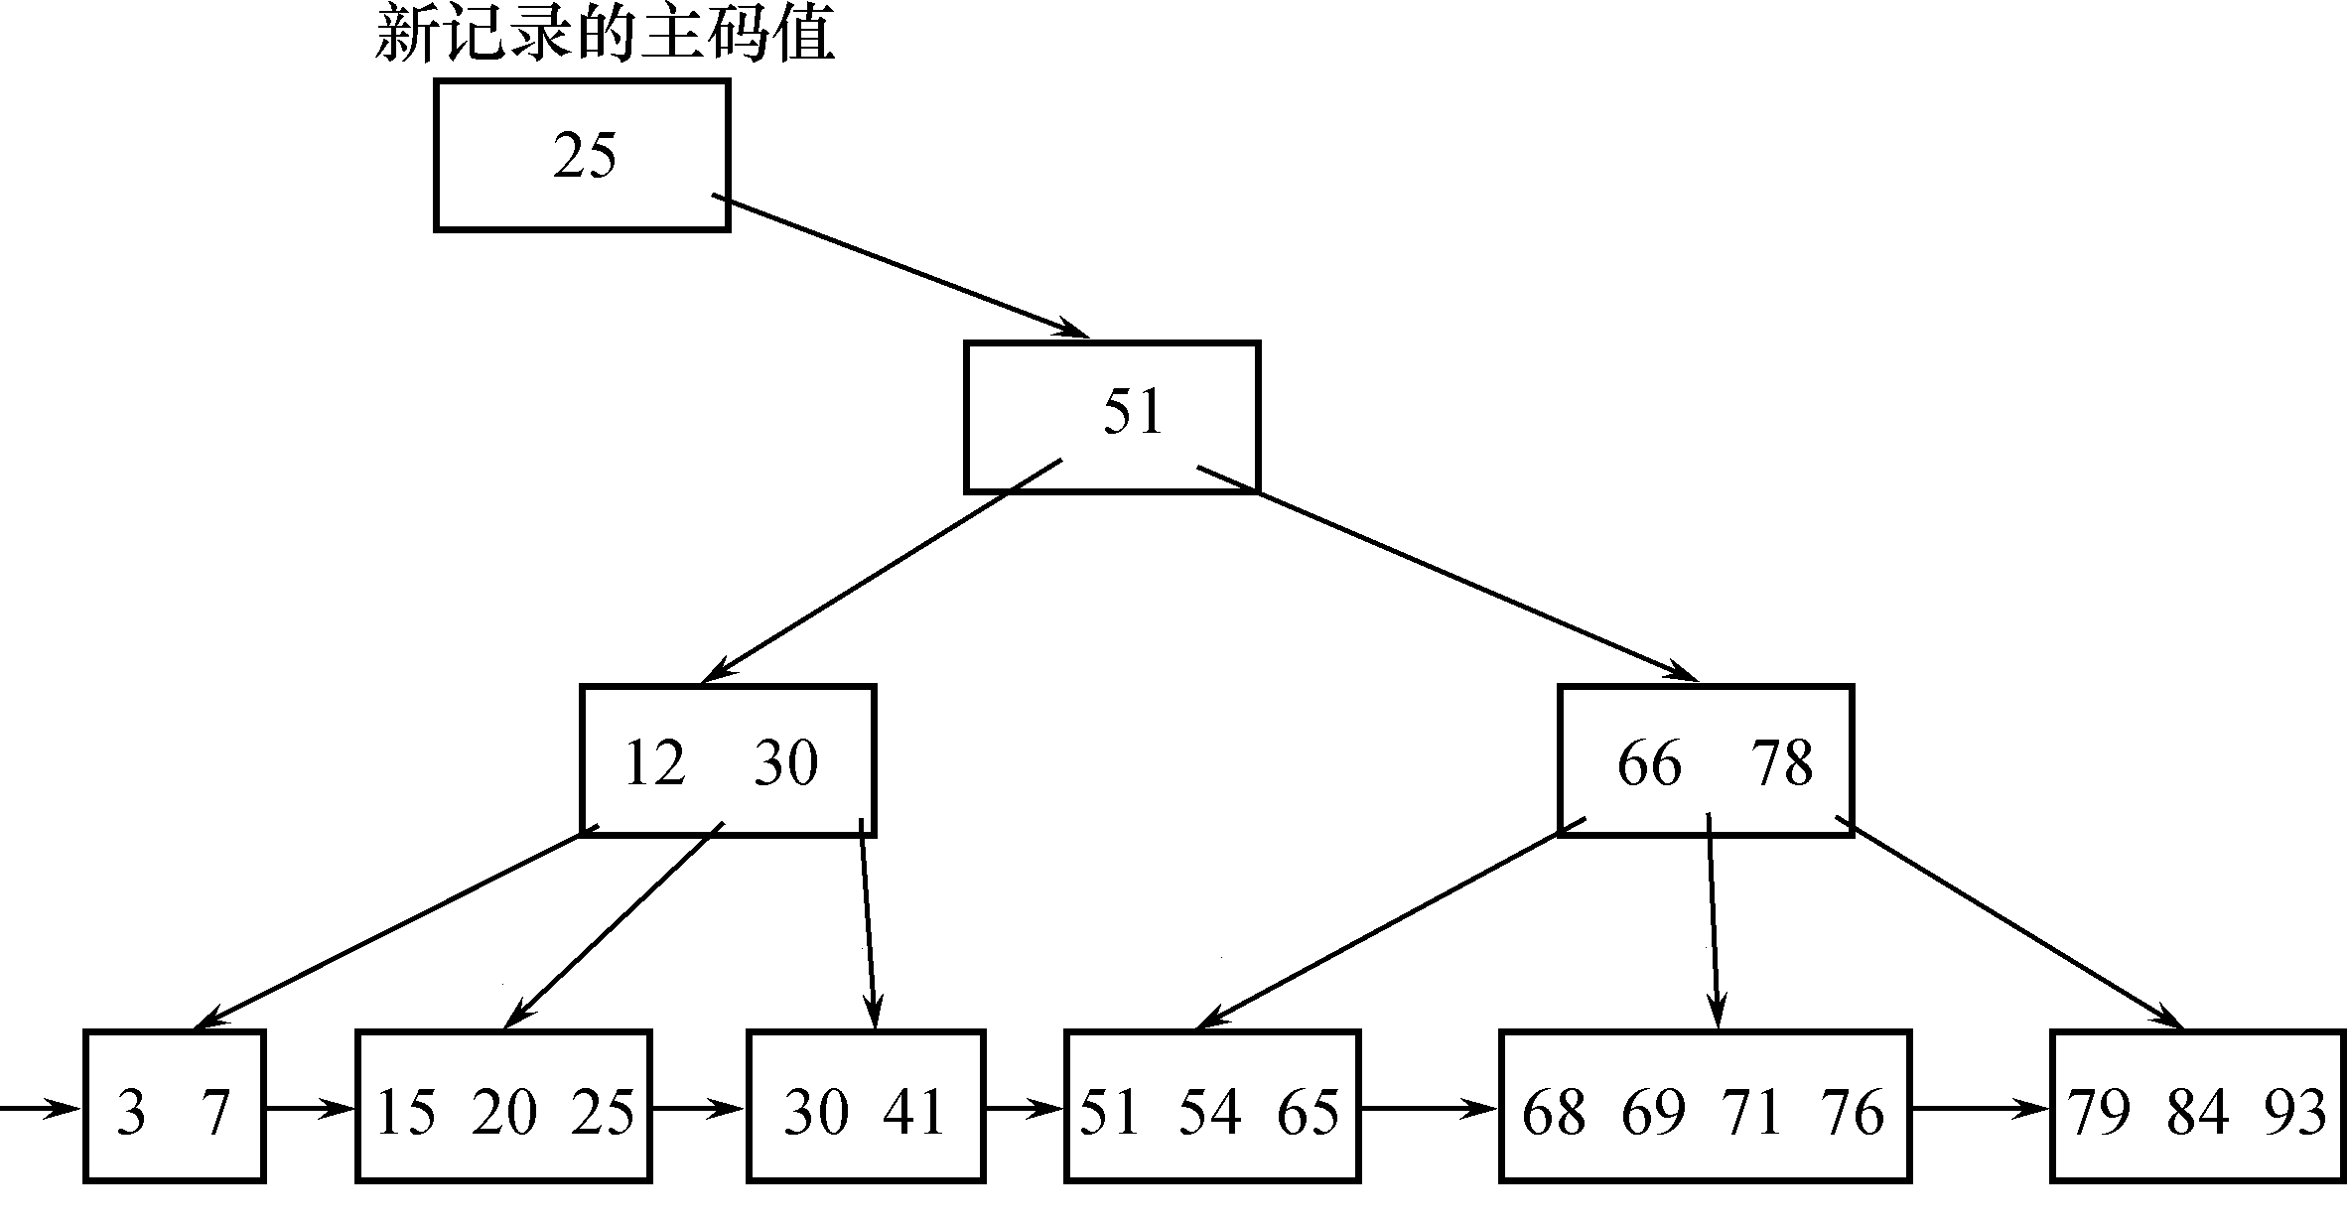
实体完整性检查
检查记录中主码值是否唯一的一种方法是进行全表扫描

Slide 10
5.2 参照完整性
引用数据与被引用数据应该是一致的。
如何定义参照完整性
参照完整性在关系模型中通过关系的外码（FOREIGN KEY）来体现。
FOREIGN KEY同样在CREATE TABLE语句中定义。
方法一：在列定义子句中说明（列级约束） 。
CREATE TABLE SC (
sno CHAR(8) REFERENCES STUDENT(sno),
cno CHAR(8) REFERENCES COURSE(cno),
grade SMALLINT,
PRIMARY KEY(sno, cno)
) ;

Slide 11
5.2 参照完整性
方法二：用单独的表约束子句说明。（表级约束）
CREATE TABLE SC (
sno CHAR(8),
cno CHAR(8),
grade SMALLINT,
PRIMARY KEY(sno, cno),
FOREIGN KEY(sno) REFERENCES STUDENT(sno),
FOREIGN KEY(cno) REFERENCES COURSE(cno)
) ;
在参照完整性约束中，参照关系（即外码所在的关系，如SC），称为子表；被参照关系（如STUDENT和COURSE）称为父表。

Slide 12
5.2 参照完整性
2. 如何检查参照完整性
外码的取值限制：
NULL（思考：如果该外码同时又是子表的主码呢？）
引用父表中的某值
可能破坏参照完整性的情况及违约处理：
被参照表（如Stu） | 参照表（如SC） | 违约处理
可能破坏参照完整性 | 插入元组 | 拒绝
可能破坏参照完整性 | 修改外码值 | 拒绝
删除元组 | 可能破坏参照完整性 | 拒绝/级连删除/设置为空值
修改主码值 | 可能破坏参照完整性 | 拒绝/级连修改/设置为空值

Slide 13
5.2 参照完整性
1）在子表中插入元组
仅当父表中存在与插入元组相应的元组时，系统执行在子表中插入元组的操作，否则拒绝此插入操作。
例：假设STUDENTS表的clno引用了CLASS表的clno。
在STUDENTS表中插入一条clno＝’01’的学生记录，如果CLASS表中存在clno＝’01’的记录，则执行；如果不存在，则拒绝执行。
2）修改子表外码
如果父表中存在待修改值，则执行；否则不允许执行此类修改操作。
例：Sno＝’991001’的学生的clno＝’05’，将其clno改为’01’，已知CLASS表中存在clno＝’01’但不存在clno＝’AA’的记录
则执行；如果改为‘AA’，则拒绝执行。

Slide 14
5.2 参照完整性
3）修改父表主码（若子表中有相关参照记录）
拒绝修改：拒绝执行此类操作。
级联修改：将子表中相关记录在外码上的值一起自动修改。
例：要将CLASS表中的Clno＝’01’改为’101’，
则由DBMS自动将STUDENTS表中的所有Clno＝’01’的记录的Clno都修改为’101’。
置空修改：将子表中相关记录在外码上的值全部置为NULL。
例：要将CLASS表中的Clno＝’01’改为’101’，
则由DBMS自动将STUDENTS表中的所有Clno＝’01’的记录的Clno属性置NULL。

Slide 15
5.2 参照完整性
4) 删除父表元组（若子表中有相关参照记录）
拒绝删除: 发出警告，拒绝执行此类操作。
级联删除: 删除父表中元组的同时，自动删除子表中的相关元组。
例：删除CLASS表clno＝’01’的元组时，
DBMS自动将STUDENTS表中所有clno＝’01’的元组一起删除。
置空删除: 删除父表中元组的同时，自动将子表中的相关元组的外码置NULL值。
例：删除CLASS表clno＝’01’的元组时，
DBMS自动将STUDENTS表中所有clno＝’01’的元组的clno改为NULL。

Slide 16
5.2 参照完整性
如何指定修改或删除父表时的违约处理动作？
在定义参照完整性约束时，可同时指定删除或修改时的违约处理动作，如NOT ACTION、SET NULL或CASCADE。缺省动作为NOT ACTION。
形如：
CREATE TABLE SC (
……
FOREIGN KEY(sno) REFERENCES STUDENT(sno) ON DELETE SET NULL
ON UPDATE CASCADE,
……
) ;

Slide 17
违约处理
［例］ 显式说明参照完整性的违约处理示例
CREATE TABLE SC
(Sno CHAR(9) NOT NULL，
Cno CHAR(4) NOT NULL，
Grade SMALLINT，
PRIMARY KEY（Sno，Cno），
FOREIGN KEY (Sno) REFERENCES Student(Sno)
ON DELETE CASCADE /*级联删除SC表中相应的元组*/
ON UPDATE CASCADE， /*级联更新SC表中相应的元组*/
FOREIGN KEY (Cno) REFERENCES Course(Cno)
ON DELETE NO ACTION
/*当删除course 表中的元组造成了与SC表不一致时拒绝删除*/
ON UPDATE CASCADE
/*当更新course表中的cno时，级联更新SC表中相应的元组*/
)；

Slide 18
5.3 用户定义的完整性约束
在一个具体应用中，数据需满足一些特定的语义要求。
1）空值约束（列级）
指定属性的值不允许为空值（NOT NULL）
CREATE TABLE COURSE (
cno CHAR(8),
cname CHAR(30) NOT NULL,
credit SMALLINT,
PRIMARY KEY (cno)
) ;

Slide 19
5.3 用户定义的完整性约束
2）唯一性约束（列级/表级）
指定属性或属性组的值必须唯一（UNIQUE）
方法一：CREATE TABLE COURSE (
cno CHAR(8),
cname CHAR(30) NOT NULL UNIQUE ,
credit SMALLINT,
PRIMARY KEY (cno)
) ; /* 列级约束 */
方法二：CREATE TABLE COURSE (
cno CHAR(8),
cname CHAR(30) NOT NULL,
credit SMALLINT,
PRIMARY KEY (cno),
UNIQUE(cname)
) ; /* 表级约束 */

Slide 20
5.3 用户定义的完整性约束
3）CHECK约束（列级/表级）
检查一个属性或多个属性的取值是否满足一个布尔表达式。
方法一：CREATE TABLE SC (
sno CHAR(8),
cno CHAR(8),
grade SMALLINT CHECK(grade <=100),
……
) ; /* 列级约束 */
方法二：CREATE TABLE EMPLOYEE(
……
age SMALLINT,
work_year SMALLINT,
CHECK(age>work_year),
……
); /* 表级约束 */

Slide 21
5.4 完整性约束命名子句
完整性约束与列一样是关系模式的构成元素。
关系中的列是必须命名的，但是约束却不一定要命名。
如何给完整性约束命名
约束命名子句
CONSTRAINT <约束名> <约束说明>
其中，<约束说明> 可以是PRIMARY KEY子句，FOREING KEY 子句，NOT NULL子句，UNIQUE子句和CHECK子句。
思考：为什么列必须命名而约束可以不命名？约束不命名可能带来什么问题？

Slide 22
5.4 完整性约束命名子句
在CREATE TABLE语句中使用约束命名子句为约束命名：
CREATE TABLE SC (
sno CHAR(8),
cno CHAR(8),
grade SMALLINT
CONSTRAINT C1 CHECK(grade<=100),
CONSTRANT PK PRIMARY KEY(sno, cno),
CONSTRANT FK1 FOREIGN KEY(sno)
REFERENCES STUDENT(sno),
CONSTRANT FK2 FOREIGN KEY(cno) REFERENCES COURSE(cno)
) ;

Slide 23
5.4 完整性约束命名子句
在ALTER TABLE语句中通过约束名删除约束：
ALTER TABLE SC DROP CONSTRANT C1;
在ALTER TABLE语句中使用约束命名子句增加新的约束：
ALTER TABLE S
ADD CONSTRAINT C2
CHECK(age>=15 AND age<=30) ;

Slide 24
例：SQLServer命名约束检测
请上机时检查，
带命名约束 和
非命名约束
的差异
CREATE TABLE Parent
(pkey1 INT NOT NULL
CONSTRAINT pk_Parent PRIMARY KEY (pkey1))
GO
CREATE TABLE ConstraintName
(Pkey INT NOT NULL
CONSTRAINT pk_CnstNm primary key,
Parent_pkey1 INT NOT NULL,
col1 INT NULL
CONSTRAINT ck_CnstNm_col1 CHECK (col1 IN ( 'a','b' ) )
CONSTRAINT df_CnstNm_col1 DEFAULT 1,
CONSTRAINT fk_Parent_CnstNm FOREIGN KEY (Parent_pkey1)
REFERENCES Parent (pkey1)
)
GO
exec sp_helpconstraint ConstraintName //存储过程查看表ConstraintName上的约束
GO
DROP TABLE ConstraintName
GO

Slide 25
SQLServer命名约束检测（续）
CREATE TABLE ConstraintName
(Pkey INT NOT NULL primary key,
Parent_pkey1 INT NOT NULL
FOREIGN KEY (Parent_pkey1) REFERENCES PARENT(pkey1),
col1 INT NULL
CHECK (col1 IN ( 'a','b' ) )
DEFAULT 1
)
GO
exec sp_helpconstraint ConstraintName
GO
DROP TABLE ConstraintName
GO
CREATE TABLE ConstraintName
(Pkey INT NOT NULL primary key,
Parent_pkey1 INT NOT NULL
FOREIGN KEY (Parent_pkey1) REFERENCES PARENT(pkey1),
col1 INT NULL
CHECK (col1 IN ( 'a','b' ) )
DEFAULT 1
)
GO
exec sp_helpconstraint ConstraintName
GO
DROP TABLE ConstraintName
GO
DROP TABLE Parent
GO

Slide 26
5.5 域中的完整性限制
SQL支持域的概念，并可以用CREATE DOMAIN语句建立
一个域以及该域应该满足的完整性约束条件。
［例］创建一个名为GenderDomain的域，它是值为‘男’‘女’字符
CREATE DOMAIN GenderDomain CHAR(2)
CHECK (VALUE IN ('男'，'女') );
对Ssex的说明可以改写为 Ssex GenderDomain,
［例］建立一个性别域GenderDomain，并对其中的限制命名为GD
CREATE DOMAIN GenderDomain CHAR(2)
CONSTRAINT GD CHECK ( VALUE IN ('男'，'女') );
［例］删除域GenderDomain的限制条件GD。
ALTER DOMAIN GenderDomain DROP CONSTRAINT GD;
［例］在域GenderDomain上增加限制条件GDD。
ALTER DOMAIN GenderDomain
ADD CONSTRAINT GDD CHECK (VALUE IN ( '1'，'0') );
上两步将性别的取值范围由('男'，'女')改为 ( '1'，'0')

Slide 27
5.7 触发器
什么是触发器？
触发器是定义在基表上的一种数据库对象，它指定：在执行对表的某些操作的时候，另一些操作也同时被执行。
定义一个触发器应包含哪些要素？
触发器的名字
触发器关联的表名
哪些操作执行时将引发其它操作被执行（触发事件）
被触发后执行的操作（触发动作）
执行触发动作的时机

Slide 28
5.7.1 定义触发器
CREATE TRIGGER <触发器名>
[BEFORE | AFTER] <触发事件> ON <表名>
FOR EACH {ROW | STATEMENT}
[WHEN <触发条件>]
<触发动作体>;
说明：
<触发事件>可以是INSERT、DELETE或UPDATE，或这些事件的组合，UPDATE后面可以带OF <触发列, …>，指明只当哪些列被修改时才激活触发器。BEFORE或AFTER表示触发器是在触发事件之前还是之后被激活。
FOR EACH ROW表示该触发器为行级触发器，触发事件每影响一条元组都将激活一次触发器。
FOR EACH STATEMENT表示该触发器为语句级触发器，触发事件只激活一次触发器。

Slide 29
5.7.1 定义触发器
DBMS如何执行触发器：
触发器被激活后，先检查<触发条件>，当其为真时，<触发动作体>才执行；如果没有指定<触发条件>，则<触发动作体> 在触发器被激活后立即执行。
<触发动作体>是一段程序，如果触发器是行级触发器，则这段程序中还可以使用NEW和OLD分别引用触发事件发生前后的元组值。
例：保留表BOOKS中被删除的书的记录。
CREATE TRIGGER BOOKS_DELETE
AFTER DELETE ON BOOKS
FOR EACH ROW
INSERT INTO BOOKS_DLETED_LOG
VALUES(OLD.TITLE);

Slide 30
5.7.1 定义触发器
例：教授的工资不得低于3000元，否则自动改为3000元。
CREATE TRIGGER Update_Sal
BEFORE INSERT OR UPDATE OF Sal, Pos
ON Teacher
FOR EACH ROW
WHEN ( NEW.Pos = ‘教授’ AND NEW.Sal<3000 )
NEW.Sal := 3000;
下列语句执行时将产生什么结果？
INSERT INTO Teachar(Sal, Pos) VALUES(2000, ‘讲师’)
INSERT INTO Teachar(Sal, Pos) VALUES(2500, ‘教授’)
UPDATE教师A的职称为教授，且教师A的工资为2000
UPDATE教师A的工资为3500，且该教师的职称为教授

Slide 31
5.7.1 定义触发器示例
［例］定义AFTER行级触发器，当教师表Teacher的工资发生
变化后就自动在工资变化表Sal_log中增加一条相应记
录
首先建立工资变化表Sal_log
CREATE TABLE Sal_log
(Eno NUMERIC(4) references teacher(eno)，
Sal NUMERIC(7，2)，
Username char(10)，
Date TIMESTAMP
)；

Slide 32
5.7.1 定义触发器示例(续)
2）CREATE TRIGGER Insert_Sal
AFTER INSERT ON Teacher /*触发事件是INSERT*/
FOR EACH ROW
AS BEGIN
INSERT INTO Sal_log VALUES(
new.Eno，new.Sal，CURRENT_USER，
CURRENT_TIMESTAMP);
END;
3） CREATE TRIGGER Update_Sal
AFTER UPDATE ON Teacher /*触发事件是UPDATE */
FOR EACH ROW
AS BEGIN
IF (new.Sal <> old.Sal) THEN INSERT INTO Sal_log
VALUES(new.Eno，new.Sal，CURRENT_USER，
CURRENT_TIMESTAMP);
END IF;
END;

Slide 33
5.6.2 激活触发器
触发器的执行，是由触发事件激活的，并由数据库服务器自动执行
一个数据表上可能定义了多个触发器
同一个表上的多个触发器激活时遵循如下的执行顺序：
（1） 执行该表上的BEFORE触发器；
（2） 激活触发器的SQL语句；
（3） 执行该表上的AFTER触发器。
有多个触发器时，这些触发器按创建时间顺序依次执行。
任一触发器的执行失败都将中止整个操作。
［例］执行修改某个教师工资的SQL语句，激活上述定义的触发器。
UPDATE Teacher SET Sal=800 WHERE Ename='陈平';
执行顺序是：
执行触发器Insert_Or_Update_Sal
执行SQL语句“UPDATE Teacher SET Sal=800 WHERE
Ename='陈平';”
执行触发器Insert_Sal；
执行触发器Update_Sal

Slide 34
3. 触发器的撤销
DROP TRIGGER <触发器名> ON <表名>;
说明：触发器必须是一个已经创建的触发器，并且只能由具有相应权限的用户删除。
例：DROP TRIGGER Insert_Sal ON Teacher;
注：触发器是与表相关联的，因此，表的撤销将引起该表上的所有触发器同时被撤销。
不同的DBMS对于触发器的支持方式和语法是有所区别的。这是因为SQL标准直到SQL99才将触发器纳入标准，而在此之前几乎所有主流的商用DBMS都已经实现了对触发器的支持。

Slide 35
触发器的作用
实现由主键和外键所不能保证的参照完整性和数据的一致性；
实现比CHECK语句更为复杂的约束；
找到数据修改前后表状态的差异，并基于此差异采取行动；
跟踪变化，禁止不合规则的操作；
级联运行；
自动调用存储过程。

Slide 36
小结
本章作业：P173 6，7
5.7日，第3-5章作业一起交
数据库的完整性是为了保证数据库中存储的数据是正确的。
为此，RDBMS提供了一套完整性机制，即：
完整性约束定义机制
完整性检查机制
违背完整性约束条件时RDBMS应采取的动作。
关系数据库中的三类完整性约束为：
实体完整性约束（由主键约束来实现）
参照完整性约束（由外键约束来实现）
用户定义的完整性约束（NOT NULL，UNIQUE，CHECK，触发器）
触发器是由事件驱动的特殊过程，它的功能非常强大，并不仅限于完整性控制，目前被广泛应用于数据库应用中。

